Slide 1
ІСТОРИЧНІ ПАМ’ЯТКИ КОВЕЛЯ ПОВ’ЯЗАНІ ІЗ ПОЧАТКОМ НІМЕЦЬКО-РАДЯНСЬКОЇ ВІЙНИ
Васковець Катерина Сергіївна – учениця 10-а класу Ліцею імені Олени Пчілки міста Ковеля
Керівник – Гладишук Сергій Олександрович, вчитель історії Ліцею імені Олени Пчілки міста Ковеля

Slide 2
АКТУАЛЬНІСТЬ
Випробування, що випадають на долю України сьогодні, зокрема складні суспільно-політичні умови, які впливають на життя кожного громадянина, актуалізують дослідження історичних пам’яток, що пов’язані із трагічними подіями минулого і сучасності. Однією із таких подій були розстріли політичних в’язнів у західноукраїнських тюрмах влітку 1941 р. здійснені органами НКВС під час відступу Червоної армії. Ця трагічна подія потребує подальших досліджень, в тому числі учнівських і студентських, оскільки багато жертв тих подій не ідентифіковані і не вшановані належним чином.
Приміщення Ковельської тюрми в роки Першої світової війни

Slide 3
Ддослідити історичні пам’ятки Ковеля пов’язані із початком німецько-радянської війни.
МЕТА РОБОТИ
Для досягнення поставленої мети необхідно дослідити:
– місця пов’язані із розстрілами в’язнів Ковельської тюрми влітку 1941 р.
Новобудова на місці колишнього будинку НКВС по вулиці Драгоманова, 17

Slide 4
НАУКОВИЙ АПАРАТ
Об’єктом дослідження виступають історичні пам’ятки пов’язані із початком німецько-радянської війни.
Предмет дослідження – місця пам’яті пов’язані із розстрілами в’язнів Ковельської тюрми влітку 1941 р.
Меморіальна дошка на будинку колишнього НКВС по вулиці Драгоманова, 17 (знесена разом із будинком в 2023 р.)

Slide 5
МАРШРУТ
Територія, де знаходилося приміщення Ковельської тюрми на перетині сучасних вулиць С. Бандери і М. Грушевського в Ковелі.
2. Колишній будинок НКВС, що знаходився поблизу залізничного вокзалу по вул. Драгоманова, 17. На цьому місці сьогодні розташовується
будинок для внутрішньо переміщених осіб.
3. Пам’ятний знак у формі Хреста на місці поховання розстріляних у тюрмі в червні 1941 р. на вул. А. Міцкевича (меморіальна стела).
4. Місце поховання частини в’язнів Ковельської тюрми (кладовище на вулиці Незалежності).
5. Пам’ятник розстріляним в’язням Ковельської тюрми (кладовище на вулиці Незалежності).

Slide 6
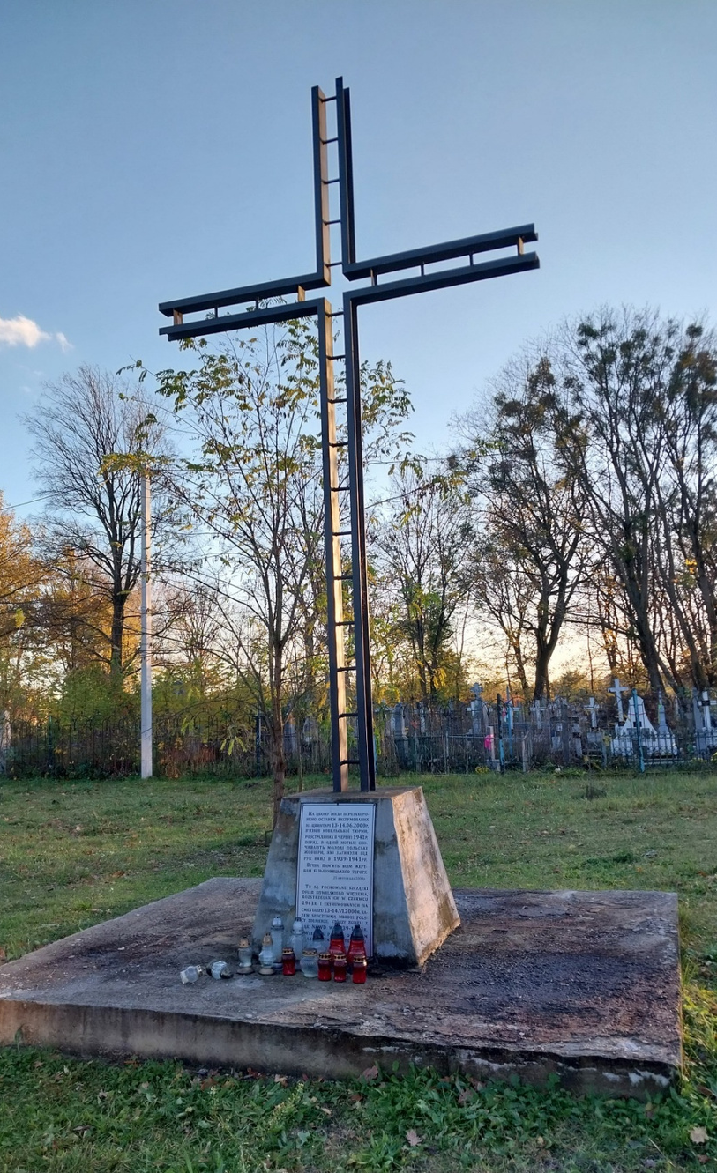
ВИСНОВКИ
Варто відзначити, що вивчені історичні пам’ятки не є публічно відомими широким колам громадськості. Звичайно, тут відбуваються певні заходи кожного року 23 червня але більшість населення міста не здогадується про ці пам’ятні місця.
Задля більшого ознайомлення населення міста про ті трагічні події і про місця пам’яті, пов’язаними із ними необхідно проводити публічні лекції, екскурсії, в тому числі учнівської молоді задля включання громадян в контекст вшанування жертв сталінських репресій.
Видається, що найкращим вшануванням жертв Ковельської тюрми буде дослідження поіменного списку тих, хто став жертвою комуністичного режиму. Звичайно, це складна справа, що потребує великих наукових розвідок, а відповідно і ресурсів. Разом з тим, до цього варто прагнути.
Місце перепоховання частини в’язнів Ковельської тюрми

Slide 7
ВИКОРИСТАНІ ДЖЕРЕЛА
Державний архів Волинської області. Ф. 178. Ковельське повітове староство. Оп.1. СПР. 1. Ситуаційні рапорти Ковельського повітового староства
Крамар Ю. В. Західна Волинь 1921–1939 рр.: національно-культурне та релігійне життя: монографія
Вільчинський П. Розстріли в’язнів у Ковельській тюрмі. Книга скорботи України. Волинська область
Проект «Україна». Волинь 1939–1946 років. Окупована, але не скорена / Лариса Бондарук, Богдан Зек, Тетяна Яцечко-Блаженко

Slide 8
ДЯКУЮ ЗА УВАГУ !

